Slide 1



SİBER GÜVENLİK: TANITIM SUNUMU

Slide 2
Haftalık Ders Programı
S
İ
B
E
R
G
Ü
V
E
N
L
İ
K
01. HAFTA Siber Güvenliğin Temelleri
02. HAFTA Kali Linux
03. HAFTA Parolalar
04. HAFTA Kriptografi
05. HAFTA Kötü Amaçlı Yazılımlar
06. HAFTA Siber Saldırı Analizi
07. HAFTA Web Saldırıları ve Savunma
08. HAFTA Yarışma

Slide 3
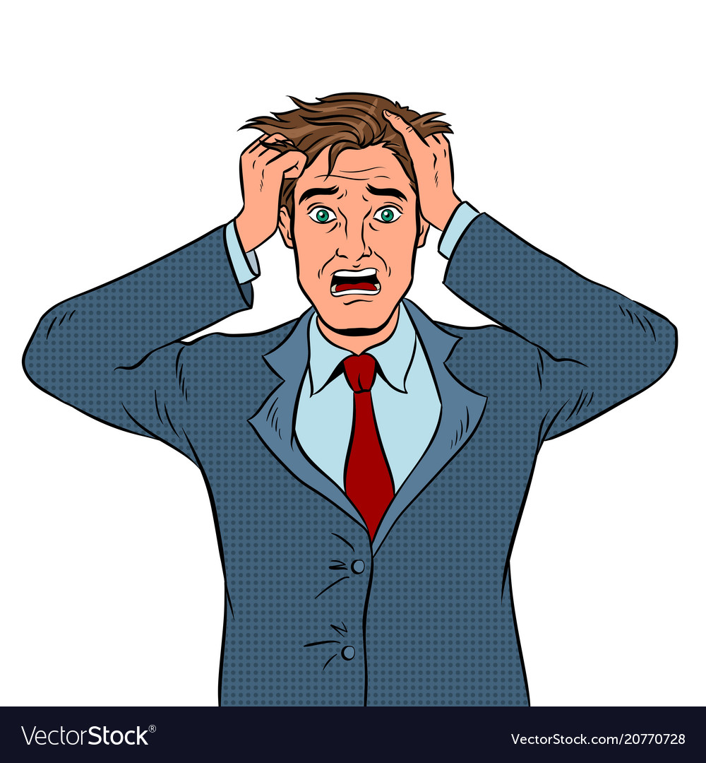
Neden Siber Güvenlik?
Yarın sabah bilgisayarınızı açtığınızda siyah bir ekran üzerinde şu mesajı gördüğünüzü düşünün: “Bütün dosyalarınız ve programlarınız erişime kapatılmıştır. Eğer 48 saat içinde hesabımıza 10 bin TL değerinde Bitcoin göndermezseniz bütün dosyalarınız yok edilecektir.”
Sonra telefonunuzdan e-postanıza giriş yapmaya çalışıyorsunuz ama yapamıyorsunuz çünkü birisi hesabınızı ele geçirerek parolanızı değiştirmiş.
Mesajlarınıza baktığınızda farkediyorsunuz ki telefonunuzda kayıtlı bütün yazışmalar rehberinizdeki herkes ile paylaşılmış,bütün arkadaşlarınız sizinle alay ediyor.

Slide 4

Siber Güvenlik Dersi için Etik Kılavuzu
➢ Bilişim teknolojileri başkalarına zarar vermek için kullanılmaz.
➢ Başka bir kişiye ait veriler izinsiz incelenmez.
➢ Başkalarının oluşturduğu çalışmalar izinsiz karıştırılmaz.
➢ Bilişim teknolojileri hırsızlık için kullanılmaz.
➢ Bilişim teknolojileri yalancı şahitlik için kullanılmaz.
➢ Lisanssız, kopya ya da kırılmış yazılımlar kullanılmaz.

Slide 5
Siber Güvenlik Dersi için Etik Kılavuzu
➢ Başka birisi tarafından bilişim teknolojileri ile oluşturulmuş çalışmaları kendinize mal
edemezsiniz.
➢ Yazdığınız kod, program ya da yazılımların/sistemlerin sonuçlarını göz önüne almak zorundasınız.
➢ Bilişim teknolojilerini diğer insanlara saygı duyarak kullanmalısınız.

Slide 6
SİBER GÜVENLİK KAVRAMINI DUYDUĞUNUZDA AKLINIZA NE GELİYOR?
Notes:
Siber güvenlik, bilgisayar sistemlerinin ve bilgisayarlarda saklanan bilginin güvenliğidir.

Slide 7
SİBER GÜVENLİK
Siber güvenlik, bilgisayar sistemlerinin ve bilgisayarlarda saklanan bilginin güvenliğidir.
Günümüzde bilginin büyük çoğunluğu bilgisayar ortamında üretilmekte ve saklanmaktadır. Bu nedenle kişisel bilgisayarların, mobil telefon ve tabletlerin, sunucuların, diğer elektronik cihazların ve bunlardan oluşan ağların korunması çok önemlidir.

Slide 8
NASIL
DAVRANMALIYIZ?
NE GİBİ ÖNLEMLER ALMALIYIZ?
Notes:
Yarın sabah bilgisayarınızı açtığınızda siyah bir ekran üzerinde şu mesajı gördüğünüzü düşünün: “Bütün dosyalarınız ve programlarınız erişime kapatılmıştır. Eğer 48 saat içinde hesabımıza 10 bin TL değerinde Bitcoin göndermezseniz bütün dosyalarınız yok edilecektir.” Sonra telefonunuzdan e-postanıza giriş yapmaya çalışıyorsunuz ama yapamıyorsunuz çünkü birisi hesabınızı ele geçirerek parolanızı değiştirmiş. Mesajlarınıza baktığınızda fark ediyorsunuz ki telefonunuzda kayıtlı bütün yazışmalar rehberinizdeki herkes ile paylaşılmış, bütün arkadaşlarınız sizinle alay ediyor.

Slide 9
BİLGİ NEDİR?

Slide 10
BİLGİ
Bilgi farklı şekillerde tanımlanabilir. Türk Dil Kurumu sözlüğündeki tanımlardan birinde bilgi için “öğrenme, araştırma veya gözlem yolu ile elde edilen gerçek” ifadesi kullanılmıştır.
Cambridge sözlüğünde ise bilgi (information), “bir durum, kişi, olay vb. hakkındaki gerçekler” olarak tanımlanmıştır.
Notes:
Örneğin, bir kişiye ait isim, T.C. kimlik no, adres, fotoğraf, okuduğu okul/çalıştığı işyeri vb. bilgiler onun kişisel bilgileridir. Bir kurumun işleyişiyle ilgili olarak belli kişi veya grupların sahip olduğu bilgi ise kurumsal bilgidir. Belli kişi veya kurumların parayla ilgili işlemleri hakkındaki bilgiye finansal bilgi denir. Bilginin bu gibi farklı türlerinin hepsi için güvenlik önemli bir hedeftir.

Slide 11
BİLGİ GÜVENLİĞİ KAVRAMI NEYİ ÇAĞRIŞTIRIYOR?

Slide 12
BİLGİ GÜVENLİĞİ
Erişilebilirlik
Gizlilik
Bütünlük
Sorumluluk
Gerçeklik
İnkar edilemezlik
Notes:
Bilgi güvenliği, bilginin birtakım temel özelliklerinin korunması anlamına gelir.

Slide 13
GİZLİLİK
Gizlilik: Sadece yetkisi olan kişilerin bilgiyi görebilmesidir. Bir başka deyişle, yetkisiz kişilerin bilgiye ulaşamaması, onu okuyamaması anlamına gelir.
Bilginin gizli olup olmadığını ve onu görmeye kimin yetkili olduğunu genellikle bilginin sahibi veya bilgiyi üreten belirler.

Slide 14
SİZCE HANGİ BİLGİLERİN GİZLİ OLMASI GEREKMEKTEDİR?
Notes:
Örnek olarak,
bir kurumun çalışanlarına ait ev adresi ve çocuklarının adları gibi kişisel bilgiler,
bir kuruluşa ait ticari sırlar,
kişinin cep telefonuna gelen mesajlar
gibi bilgilerin belli bir gizliliğe sahip olması gerekir.
Not: Aynı türdeki her bilginin aynı gizlilik düzeyine sahip olma zorunluluğu yoktur. Örneğin, telefona gelen bayram tebrik mesajı gizli olmayabilir, ama banka hesabına girebilmeniz için gelen tek kullanımlık şifreyi içeren mesaj gizli olmalıdır.
Bilgi güvenliğinde gizliliği korumakta kullanılan temel araç olan şifreleme, önümüzdeki derslerde incelenecektir.

Slide 15
BÜTÜNLÜK
Bütünlük: Bilginin gerçeğe aykırı biçimde değişmemesi anlamına gelir. Bazı bilgiler (örn. adres) zaman içinde değişebilir veya bilginin kaynağından güncellenebilir (örn. kişinin kendi siparişini iptal etmesi). Böyle değişimler bütünlüğü ihlal etmez. Ancak, bilginin kaynağı veya onu değiştirmeye yetkili kişiler dışında birilerinin bilgide değişiklik yapması bütünlüğü bozar.
Notes:
Örnek olarak aşağıdaki durumlar bütünlüğe aykırıdır:
Kardeşinizin telefonunuzda kayıtlı isimleri değiştirmesi,
İnternetten indirdiğiniz bir dosyanın siz açana kadar herhangi bir nedenle bozulması,
Annenizin yemek tarifi defterinde bulunan kek tarifindeki “2 su bardağı şeker” yazısını “4 su bardağı şeker” diye değiştirmeniz. Sonuçta, bilginin gerçeğe aykırı biçimde değişmediğinin garanti edilmesi, eğer değiştiyse bunun bilinmesi çok önemlidir. Bunu sağlamak için bazı matematiksel yöntemler kullanılır. Bu yöntemler önümüzdeki derslerde incelenecektir. Not: Bütünlük ile gizlilik birbirinden farklıdır. Birinin varlığı diğerini garanti etmez. Her ikisini de sağlamak için farklı teknikler bir arada kullanılmalıdır.

Slide 16
ERİŞİLEBİLİRLİK
Erişilebilirlik: Bilgiye ulaşılabilmesi anlamına gelir. Bilgiye erişim yetkisi olan kişilerin istedikleri zaman erişip erişemediğinin ve ne oranda erişebildiğinin ölçüsüdür.
Örneğin, sınav sonuçlarının açıklandığı web sitesinin çökmesi veya bazı kullanıcılara yanıt verememesi erişilebilirliği zedeler.
Notes:
Erişilebilirlik değerlendirilirken yüksek sayıda kullanıcının oluşturduğu yoğun yük altındaki duruma ağırlık verilmelidir. Örneğin bir web sitesinin normal durumda çalışması yetmez, asıl önemli olan binlerce kişi aynı anda girmeye çalıştığında sitenin düzgün çalışıp çalışmadığıdır.
Erişilebilirlik bilgi güvenliğinin en sık hedef alınan boyutlarından biridir. Erişilebilirliğe zarar vermeyi amaçlayan hizmet engelleme (denial of service, DoS) saldırıları önümüzdeki derslerde incelenecektir.

Slide 17
GERÇEKLİK
Gerçeklik: Bilginin uydurma olmaması, içeriğinin, kaynağının, üretilme zamanının vs. doğru olması anlamına gelir.
Örneğin bir arkadaşınıza şaka yapmak için pideciyi arayıp kendinizi arkadaşınızın adıyla tanıtıp onun adresine gönderilmek üzere vereceğiniz lahmacun siparişi, gerçek olmayan bir bilgidir.
Notes:
Bunun gibi gerçek olmayan bilgilerin fark edilmesi, gerçek bilgilerin ise gerçekliğinin ispat edilmesi bilgi güvenliğinin önemli bir parçasıdır.

Slide 18
İNKÂR EDİLEMEZLİK
İnkâr edilemezlik: Bilgiyi üretenin bilginin gerçekliğini inkâr edememesi anlamına gelir. Bütünlük ve gerçeklik özelliklerinin bir arada bulunması olarak düşünülebilir.
Örnek olarak, bir belgeye imza atan bir kişi sonradan “bunu ben imzalamadım” diyememelidir. Yani imza, inkâr edilemezlik özelliğini sağlamalıdır.

Slide 19
SORUMLULUK
Sorumluluk: Bilgiyle ilgili işlemleri (üretme, erişme, değiştirme vb.) kimin yaptığının belli olması ve bir sorun çıkması durumunda kimden hesap sorulacağının bilinmesi anlamına gelir.

Slide 20
Arkadaşın senin telefonundaki mesajların hepsini okumuş.
Uzaktan eğitim sistemi çöktüğü için ders kayıtlarına ulaşamıyorsun.
Ödevini öğretmenine teslim etmiştin ama kapak sayfası kopup düşmüş ve kaybolmuş.
Arkadaşın sana gelen bir mesajı okumuş sonra da silmiş.
Birileri okulun web sayfasındaki bazı duyuruları izinsiz olarak yok etmiş.
Notes:
Doğru yanıtlar:
Gizlilik
Erişilebilirlik
Bütünlük
Gizlilik ve bütünlük (artı erişilebilirlik de olabilir)
Bütünlük ve erişilebilirlik
Gruplar fikirlerini açıklar. Eğitmen geri bildirim yaparak her grubun fikirlerini yorumlar ve tartışmayı yönetir.

Slide 21
SİBER GÜVENLİĞİN KORUNMADIĞI DURUMLARDA SİZCE NE GİBİ SONUÇLAR ORTAYA ÇIKAR?

Slide 22
SİBER SALDIRI YAPAN KİŞİLERİN HEDEFLERİ NE OLABİLİR?

Slide 23
SİBER TEHDİT VE SALDIRILAR
Siber güvenlik gerektiği gibi korunmazsa,
Maddi kayıp,
İtibar kaybı,
Psikolojik zarar,
Fiziksel hasar
gibi sonuçlar ortaya çıkabilir.
Notes:
Bir akıllı telefonu koruyucu kılıfla kullanıp yere düşürmeye özen göstermek onu fiziksel hasardan korumak için gereklidir. Telefonu kaybetmemek ve çaldırmamak için dikkatli davranmak da önemlidir. Ancak bunun gibi önlemler siber güvenliği sağlamak için yeterli değildir. Çünkü günümüzde çok çeşitli siber tehditler ve saldırılar vardır.

Slide 24
TEHDİT (THREAT)
Siber güvenlikte tehdit (threat), “sistemlere ve kuruma zarar verebilecek bir olayın nedeni” olarak tanımlanır (Kaynak: ISO 27005).
Tehditler kasıtlı ve kasıtlı olmayan (kazara oluşan) olarak ikiye ayrılır. Kasıtlı tehditlere hackerlar, casuslar, suç örgütleri vb. örnek verilebilir.

Slide 25
KASITLI OLMAYAN (KAZARA OLUŞAN) TEHDİTLER NELER OLABİLİR?
Notes:
Kazara oluşan tehditler, doğal afetler (deprem, sel, yangın vb.), arıza kaynaklı elektrik veya internet kesintileri, bilgisayar arızaları gibi şeylerdir.

Slide 26
Siber Saldırı (Cyber Attack) : “Sistem güvenliğini hedef alan akıllı bir tehdit kaynaklı saldırı” olarak tanımlanır (Kaynak: IETF). Yani kasıtlı olmayan tehditler nedeniyle ortaya çıkan durumlara saldırı denmez.
Siber Tehdit (Cyber Threat) : Siber saldırıların kaynağında olan kişilerin saldırıda kullandıkları yöntemleri ve hareketleri ifade eder.
Notes:
Siber saldırı yapan kişiler, aşağıdakilerden birini veya birkaçını hedefleyebilirler:
Maddi kazanç elde etme,
Şöhret elde etme ve bununla övünme,
Karşı tarafa maddi veya manevi zarar verme,
Önemli bilgileri belli bir amaçla çalma (örn. casusluk)

Slide 27
Saldırgan (Attacker) : Siber saldırı yapan kişilere denir.
Siyah Şapkalı (Black Hat) Hacker : Siber güvenliği ihlal ederek karşı tarafa zarar vermek veya maddi kazanç elde etmek isteyen kişi, saldırgan demektir.
Beyaz şapkalı (white hat) hacker veya etik hacker :Bir kurumun izniyle o kuruma ait bilgisayar sistemlerini saldırılara dayanıklılık ve güvenlik açısından test edip değerlendiren kişileri tanımlar.
Notes:
Siber saldırılarla ilgili “Neden” sorusunu tartıştık. Bir diğer önemli soru da “Nasıl” sorusudur. Siber saldırıların nasıl yapıldığını önümüzdeki derslerde örnekler ve uygulamalarla birlikte ayrıntılı olarak göreceğiz.
Genel olarak siber tehditler, sistemlerde bulunabilecek zayıflıkları (zafiyetleri) kullanırlar. En basit ve yaygın zayıflık, insanlarda siber güvenlikle ilgili farkındalık eksikliğidir. Bu dersi alan öğrenciler toplumun büyük bir çoğunluğundan daha fazla bilgiye ve farkındalığa sahip olacaklardır.

Slide 28
SİBER TEHDİT TÜRLERİ
Siber tehditler çok çeşitlidir:
Kötü amaçlı yazılımlar (virüs, casus yazılım vb.),
Oltalama (phishing),
Hizmet engelleme (denial of service, DoS),
Veri sızdırma,
Yetki çalma,
Aradaki adam (man in the middle) saldırıları
yaygın siber tehditlere örnek olarak verilebilir.
Notes:
Tehditlerin zarar vermesini engellemek veya zararlarını azaltmak için bazı önlemler alınır.
?? Bu noktada öğrencilerden bildikleri önlemleri söylemeleri istenebilir.
En başta gelen önlem, farkındalığın artırılmasıdır. Çünkü siber güvenlikte birinci şart, bilgi sistemlerinin yetkili kullanıcısı rolündeki kişilerin siber tehditler hakkında bilinçli ve dikkatli olmasıdır.

Slide 29
Tehditlere karşı sıkça kullanılan bazı önlemler şunlardır:
Kimlik doğrulama ve erişim denetimi araçları (parolalar, akıllı kartlar, biyometrik sistemler vb.)
Güvenlik yazılımları (antivirüs, bilgisayardaki güvenlik duvarı vb.)
Güvenlik cihazları (sızma tespit sistemi – IDS, donanım güvenlik modülü – HSM, derin paket inceleme cihazı – DPI vb.):
Güvenli yazılım geliştirme teknikleri
Kriptografi ve güvenli iletişim teknikleri
Notes:
Kimlik doğrulama ve erişim denetimi araçları (parolalar, akıllı kartlar, biyometrik sistemler vb.): Sistemlere yetkili kişilerin erişebilmesini, diğer kişilerin erişiminin engellenmesini sağlayan araçlardır.
Güvenlik yazılımları (antivirüs, bilgisayardaki güvenlik duvarı vb.): Sistemin zararlı yazılımlardan ve İnternet üzerinden gelebilecek olan zararlı trafikten korunmasına yardımcı olan yazılımlardır.
Güvenlik cihazları (sızma tespit sistemi – IDS, donanım güvenlik modülü – HSM, derin paket inceleme cihazı – DPI vb.): Genellikle bilgisayarların bağlı olduğu ağların içinde konuşlanan, ağ trafiği üzerinde incelemeler yapan ve çeşitli güvenlik kurallarını uygulayan cihazlardır.
Güvenli yazılım geliştirme teknikleri: Yazılımlarda saldırganların kullanabileceği zayıflıkların ortaya çıkmasını önleme amaçlı yöntemlerdir.
Siber güvenlik ancak bu gibi önlemlerin bir arada kullanılmasıyla sağlanabilir. Hiçbir önlem tek başına yeterli güvenlik sağlayamaz.
Kriptografi ve güvenli iletişim teknikleri: Gönderici(ler) ile alıcı(lar) arasında iletilen verinin temel güvenlik özelliklerini (gizlilik, bütünlük, kimlik doğrulama vb.) korumakta kullanılan yöntemlerdir.

Slide 30
DÜNYADA GERÇEKLEŞEN ÖRNEK
SİBER SALDIRLAR
Notes:
Son yıllarda dünyada gerçekleşen bazı siber saldırılar hakkında tartışma yürütülecek ve bu saldırılara karşı alınabilecek temel güvenlik önlemleri düşünülerek çözümler tasarlanacaktır. En az iki, süre yeterse üç farklı vaka incelenebilir. Aşağıda bazı örnek olaylar verilmiştir. Eğitmen güncel olayları araştırarak bunlara eklemeler yapabilir.

Slide 31
Air India veri sızıntısı (2021)
Notes:
Air India veri sızıntısı (2021): 21 Mayıs 2021'de Air India adlı havayolu şirketinin bir siber saldırıya maruz kaldığı ve dünya çapında yaklaşık 4,5 milyon müşterinin pasaport, kredi kartı bilgileri, doğum tarihleri, isim ve bilet bilgileri dâhil kişisel bilgilerinin ele geçirildiği bildirildi. https://en.wikipedia.org/wiki/Air_India_data_breach

Slide 32
WannaCry fidye
yazılımı saldırısı (2017)
Notes:
WannaCry fidye yazılımı saldırısı (2017): Bu saldırı, Microsoft Windows işletim sistemine sahip bilgisayarları hedef alan bir kripto-solucan tarafından, verileri şifreleyerek ve Bitcoin kripto para biriminde fidye ödemeleri talep ederek gerçekleştirilen dünya çapında bir siber saldırıydı. Windows sistemlerinde bulunan bir açıklıktan faydalanıyordu. Her ne kadar Microsoft bu açıklığı kapatmak için daha önce yamalar yayınlamış olsa da, WannaCry genellikle bu yamaları uygulamayan veya kullanım ömrünü doldurmuş eski Windows sistemlerini kullanan kuruluşlarda hızla yayılmayı başardı. Bu yamalar bir kuruluşun siber güvenliği için zorunluydu, ancak çoğunlukla ihmal, cehalet, yanlış yönetim, personel veya zaman yetersizliği ve durumun öneminin farkında olmama gibi nedenlerle uygulanmamıştı. https://en.wikipedia.org/wiki/WannaCry_ransomware_attack

Slide 33
Bu saldırıyı yapanlar ne elde etmeyi hedeflemiş olabilirler?
Bu saldırının zararları neler olabilir?
Bu saldırının zararlarını azaltmak için neler yapılabilir?
Bu saldırıdan korunmak için alınabilecek güvenlik önlemleri nelerdir?
Önlem çeşitlerinden üçünü seçerek bu saldırıya karşı bir savunma yaklaşımı tasarlamak isteseniz neleri seçersiniz? Neden?
Notes:
Önce eğitmen tarafından örnek olay birkaç cümleyle anlatılır. Daha sonra öğrenciler 3-4 kişilik gruplara bölünerek incelenen saldırı hakkında aşağıdaki soruları yanıtlamaya çalışmaları istenir. Daha sonra her gruba yanıtları sorularak bu yanıtlar tartışılır.
Bu saldırıyı yapanlar ne elde etmeyi hedeflemiş olabilirler?
Bu saldırının zararları neler olabilir?
Bu saldırının zararlarını azaltmak için neler yapılabilir?
Bu saldırıdan korunmak için alınabilecek güvenlik önlemleri nelerdir?
Yukarıda bahsedilen önlem çeşitlerinden üçünü seçerek bu saldırıya karşı bir savunma yaklaşımı tasarlamak isteseniz neleri seçersiniz? Neden?

Slide 34
Günlük hayatınızda siber güvenliğe ilişkin hangi önlemleri alıyorsunuz?
Bu dersten sonra daha fazla dikkat edeceğiniz veya farklı yapacağınız bir şey var mı?
Sizi en çok endişelendiren siber tehdit hangisidir?
Notes:
Eğitmen öğrencilerine aşağıdaki soruları sorarak yanıtları üzerinden tartışmayı yönlendirir.
Günlük hayatınızda siber güvenliğe ilişkin hangi önlemleri alıyorsunuz?
Bu dersten sonra daha fazla dikkat edeceğiniz veya farklı yapacağınız bir şey var mı?
Sizi en çok endişelendiren siber tehdit hangisidir?

Slide 35
Bir siber savaş durumunda düşmanı zor durumda bırakacak bir saldırı yapmak isterseniz
Saldırıda neyi hedef alacaksınız?
Saldırıdan elde etmek istediğiniz sonuçlar nelerdir?
Bu saldırı için kaç kişilik bir ekibe ve ne kadar zamana ihtiyaç duyacağınızı tahmin ediyorsunuz?
Notes:
Bir siber savaş durumunda düşmanı zor durumda bırakacak bir saldırı yapmak istediğinizi düşünerek aşağıdaki soruları cevaplayınız ve sonrasında cevaplarınızı diğer gruplarla paylaşınız.
Saldırıda neyi hedef alacaksınız?
Saldırıdan elde etmek istediğiniz sonuçlar nelerdir?
Bu saldırı için kaç kişilik bir ekibe ve ne kadar zamana ihtiyaç duyacağınızı tahmin ediyorsunuz?

Slide 36
TEŞEKKÜRLER
MUSTAFA GÜVEN – GÖKÇEN PEKER

